Slide 1


Projet 4: Anticipez les besoins en consommation électrique de bâtiments
Objectif: Ville neutre en 2050 en émission de CO2
Mission: Prédiction de l'émission de CO2 et de la consommation totale d'énergie
YOUSRA AZZABI
17/12/2022
1

Slide 2

1.Description des données
5.Feature ingénierie
8.Evaluation
des performances
2.Nettoyage des données
Sommaire
6.Algo de prédiction , mesure de performance
10.Passage à l’échelle logarithmique
11.Conclusion
3.Analyse
exploratoire
9.Influence de:
ENERGY STAR
7.Modélisation
pour la prédiction
4.Préparation
des données
2

Slide 3
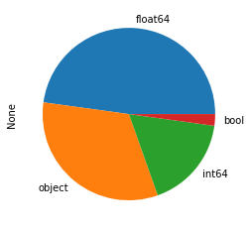
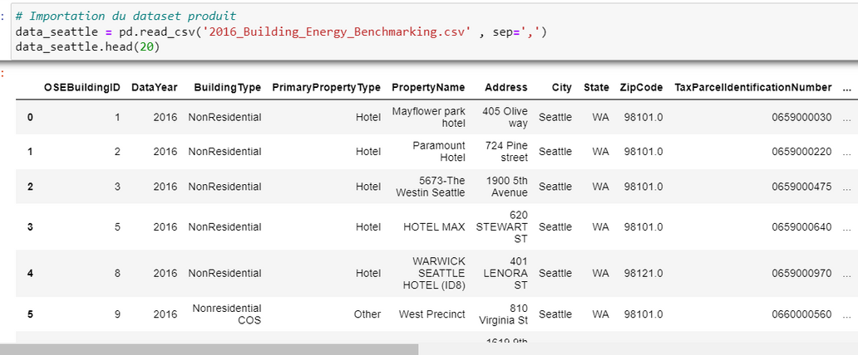
1.Description des données
float64 22
object 15
int64 8
bool 1
Lignes =3376
colonnes =46
3

Slide 4
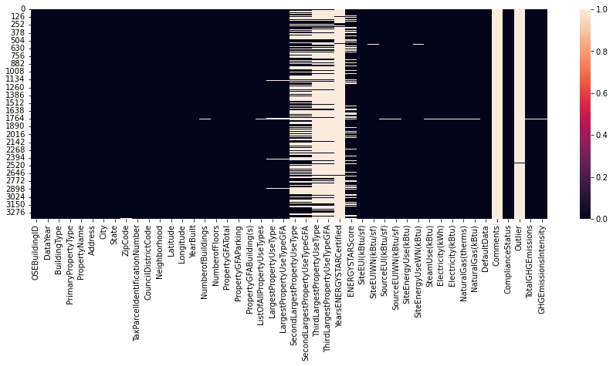
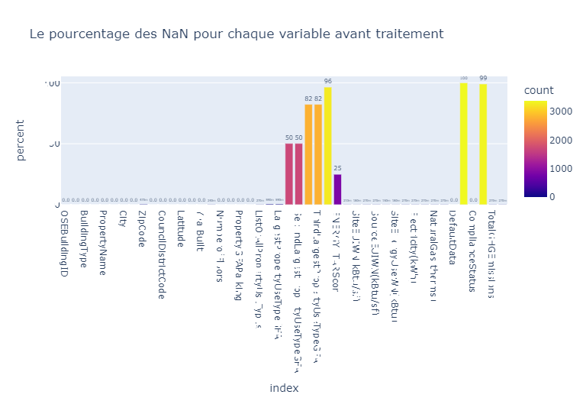
2.Nettoyage des données
visualisation des valeurs manquantes
4

Slide 5
Suppression des données non explicatives :
Nous supprimons les variables (colonnes) qui n'apportent aucun élément explicatif.
On remarque que les variables DataYear, State, City ont une seule valeur unique dans tout le data frame. C'est inutile de les garder. donc on va les supprimer.
Comments = contient beaucoup des valeurs manquantes
OSEBuildingID
Un identifiant unique attribué à chaque propriété couverte par la Seattle Benchmarking Ordinance à des fins de suivi et d’identification. pas très important pour notre analyse
ZipCode : On n'a pas besoin de connaitre le code postal du bâtiment
Address : C'est pas utile de connaitre l'adresse du bâtiment
CouncilDistrictCode : C'est pas nécessaire pour notre analyse de connaitre le code de conseil municipal
PropertyName : C'est pas nécessaire pour notre analyse de savoir comment s'appellent les batiment
TaxParcelIdentificationNumber :C'est as nécessaire pour notre analyse de mes informations fiscale
ListOfAllPropertyUseTypes : Information disponible dans autres colonnes
Electricity(kWh) : L'unité a utiliser est kBtu
NaturalGas(therms) : L'unité a utiliser est kBtu
5

Slide 6
Identification des variables indisponsables a l'analyse
Les variables a prédire dans notre projet:
Consommation d'énergie du batiment (SiteEnergyUse(kBtu)
Emissions de CO2 (TotalGHGEmissions)
(PropertyGFATotal) = surface bati brute du batiment et du parking
(SourceEUI(kBtu/sf)) = la consommation d’énergie de la propriété divisée par sa superficie brute.
(SteamUse(kBtu)) = La quantité annuelle de vapeur de district consommée
(SiteEUI(kBtu/sf)) = consommation d’énergie du site d’une propriété divisée par sa superficie brute.
(ENERGYSTARScore) = Sore entre 1 à 100 qui évalue le rendement énergétique global d’une propriété
(NumberofFloors) = Nombre d'étage
(NumberofBuildings) = Nombre des batiments
(PropertyGFABuilding(s)) = Superficie totale en pieds carrés entre les surfaces extérieures des murs d’enceinte d’un bâtiment.
(LargestPropertyUseType) = La plus grande utilisation d’une propriété (par exemple, bureau, magasin de détail) par GFA.
(LargestPropertyUseTypeGFA) = La surface de plancher brute (GFA) de la plus grande utilisation de la propriété.
6

Slide 7





1.Identification et suppression des bâtiments non résidentiels
Dataset
initial
Lignes =3376
colonnes =33
Dataset
final
Lignes =1622
colonnes =32
4
2
3
1
5
Lignes =3376
colonnes =46
Suppression des données non explicatives :
Lignes =1668
colonnes=33
Contrôle des valeurs négatives
Lignes =1622
colonnes =12
7

Slide 8
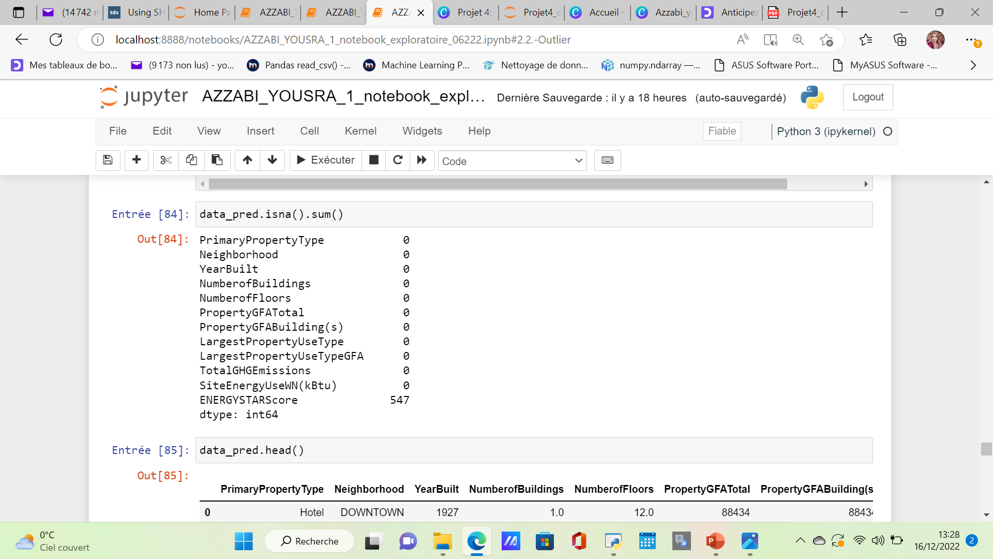
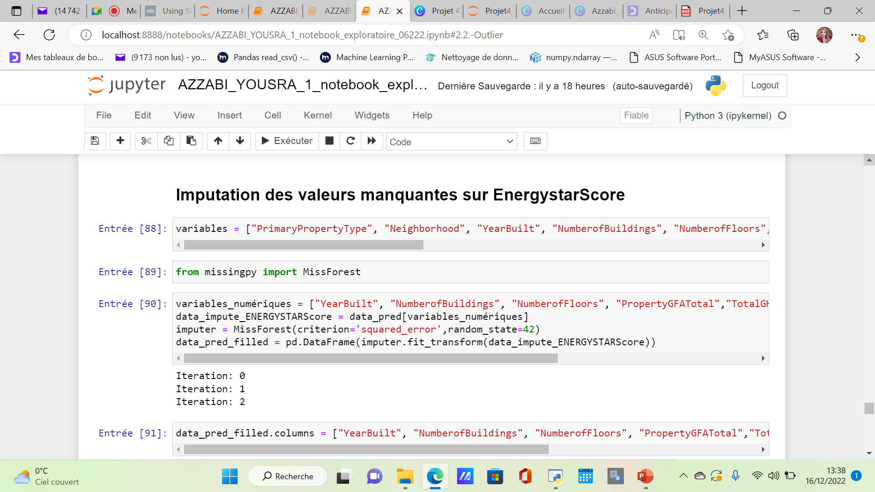
Traitement des valeurs NaN
Suppression des NaN des variables sauf ENERGYSTARScore
8

Slide 9
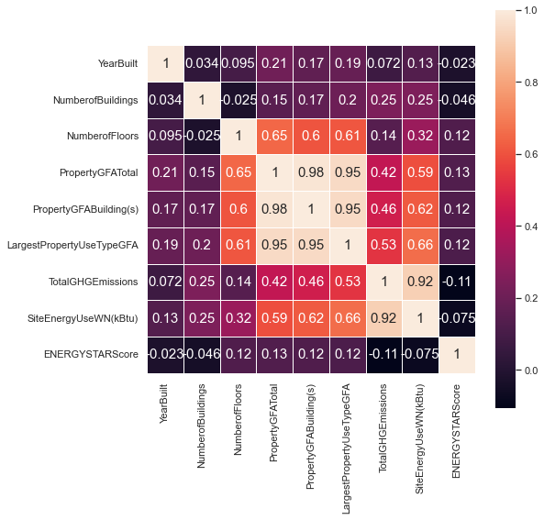
3. Analyse exploratoire
On constate que les variables PropertyGFATotal, PropertyGFABuilding(s), LargestPropertyUseTypeGFA sont très corrélées alors seulement la variable PropertyGFATotal va être retenu pour notre modèle.
9

Slide 10
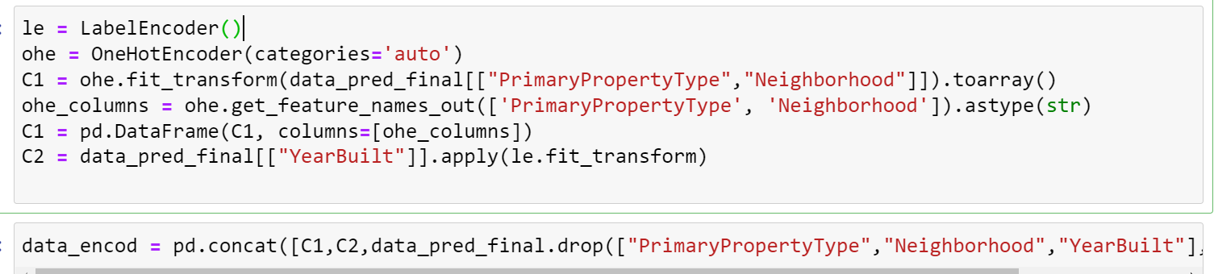
4. Préparation des données
Codage des variables catégorielles
Encodage preprocessing.OneHotEncoder()
Notre dataframe contient 2 variables catégorielles non ordinales : PrimaryPropertyType et Neighborhood et 1 variable ordinale : YearBuilt.
Les variables catégorielles vont être codées à l'aide de la librairie sklearn. Les variables catégorielles non ordinales vont être codées à l'aide preprocessing.OneHotEncoder()tandis que la variable ordinale va être codée avec preprocessing.LabelEncoder()
10

Slide 11
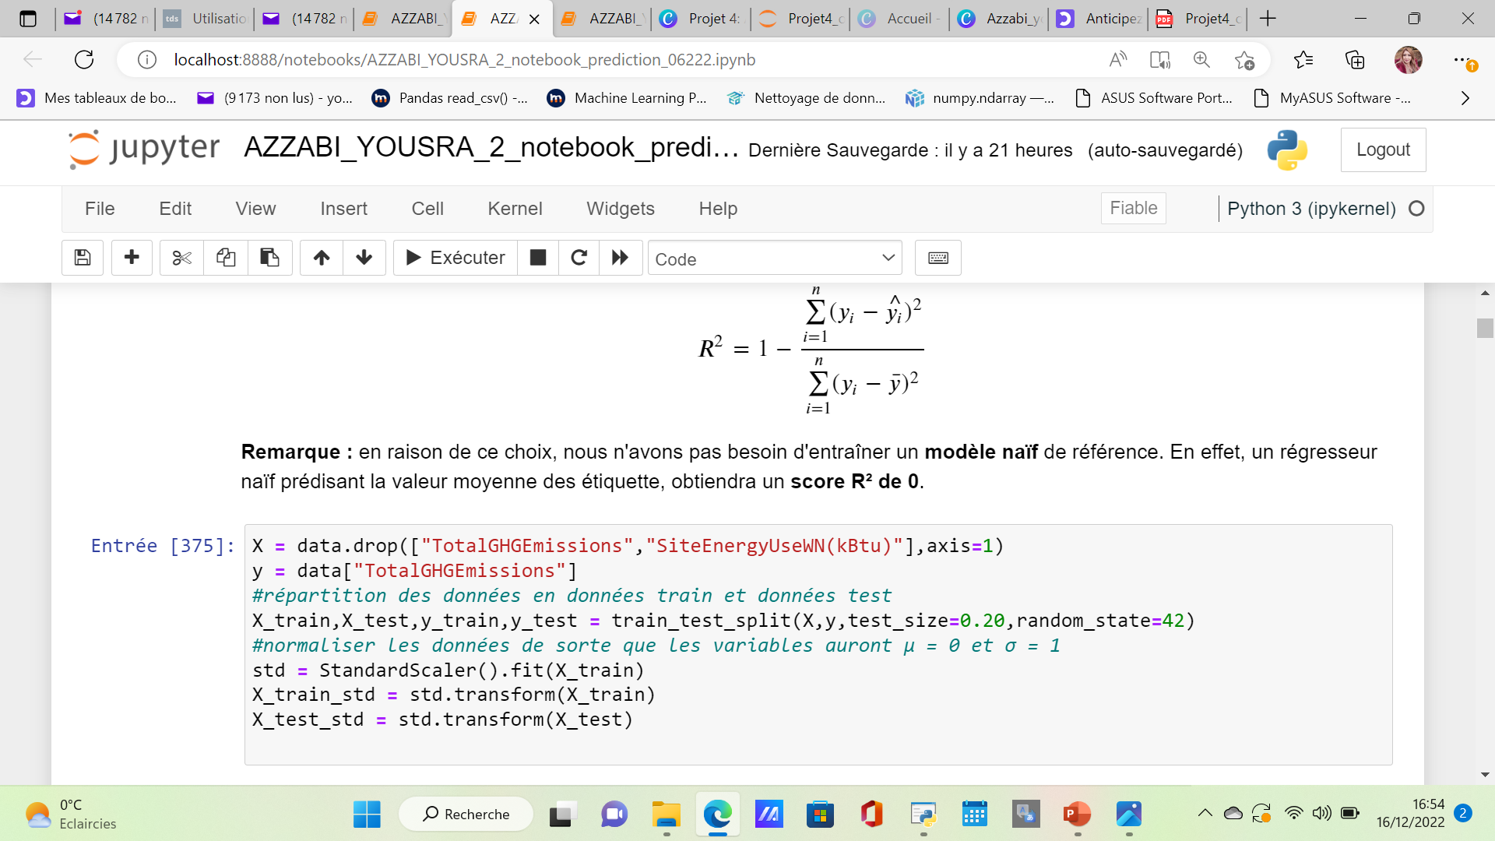
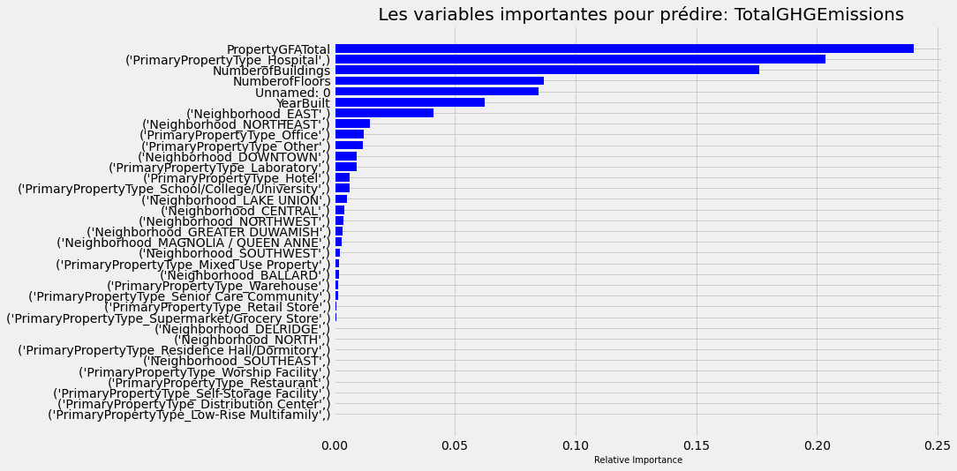
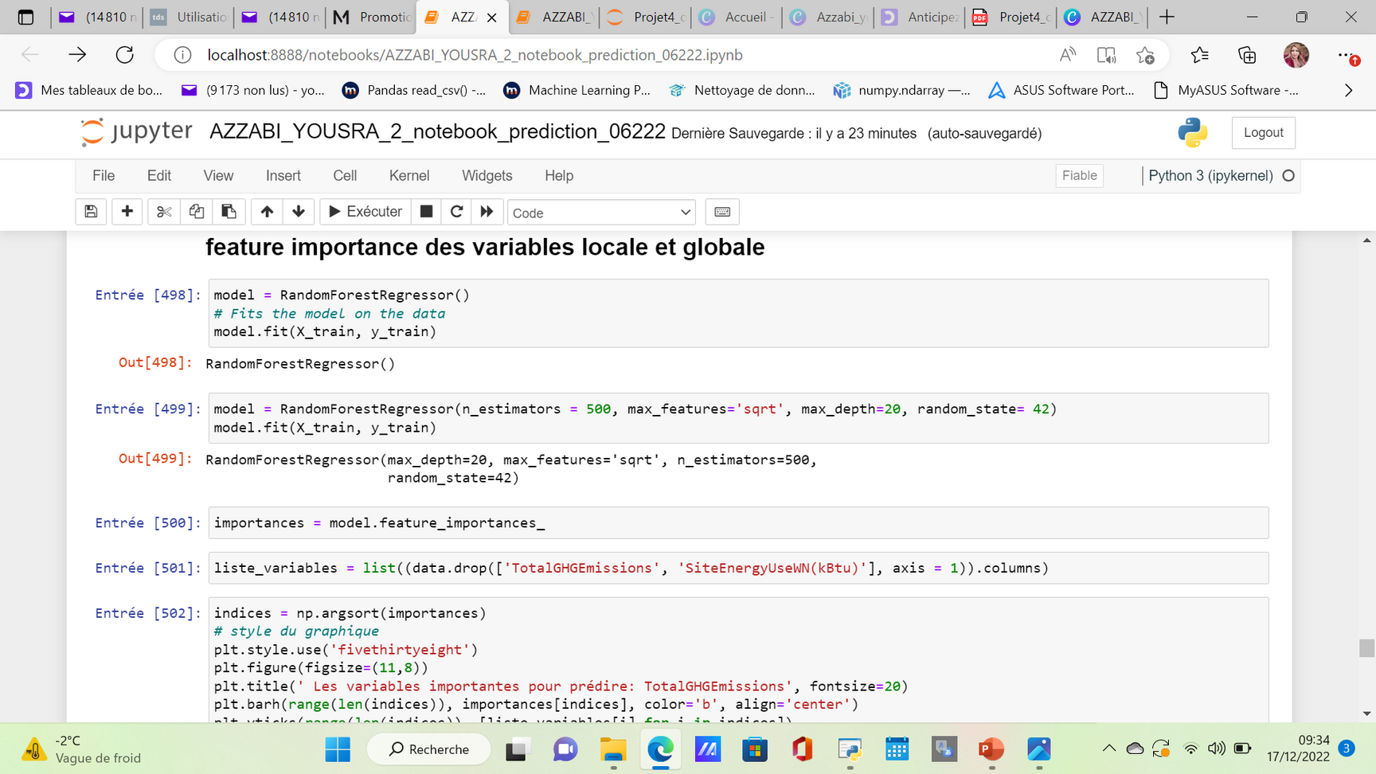
Division des données (Train et test)
80% train
20% test
Normalisation via la méthode StandardScaler de Scikit-Learn
5. Feature ingénierie:
11

Slide 12
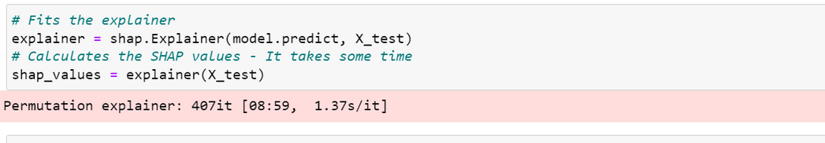
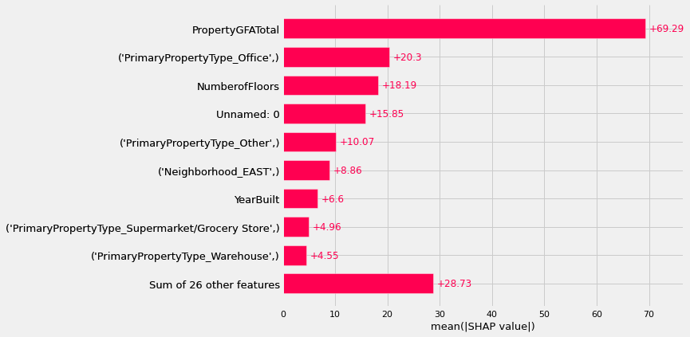
les valeurs SHAP
Ici, les caractéristiques sont ordonnées de l’effet le plus élevé au plus faible sur la prédiction. Il prend en compte la valeur SHAP absolue, de sorte que peu importe si la caractéristique affecte la prédiction de manière positive ou négative.
Résumé global
12

Slide 13
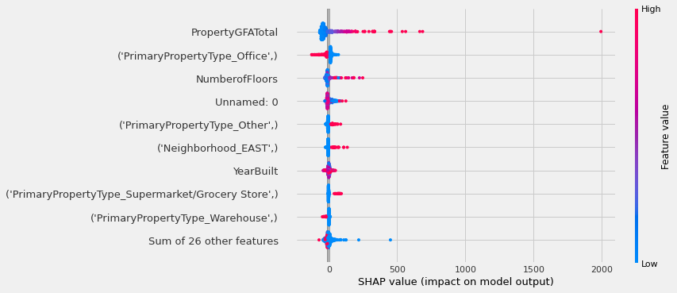
Résumé de l’intrigue: beeswarm
Aussi ici les caractéristiques sont ordonnées en fonction de leur effet sur la prédiction, mais nous pouvons également voir comment des valeurs plus élevées et plus basses de la caractéristique affecteront le résultat.
13

Slide 14
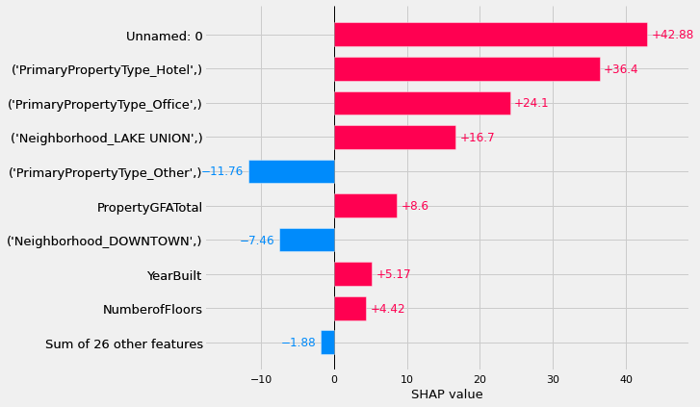
Terrain de bar local
Ce graphique nous montre quelles sont les principales caractéristiques affectant la prédiction d’une seule observation, et l’ampleur de la valeur SHAP pour chaque caractéristique.
14

Slide 15
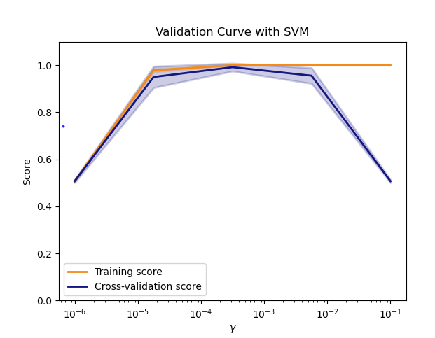
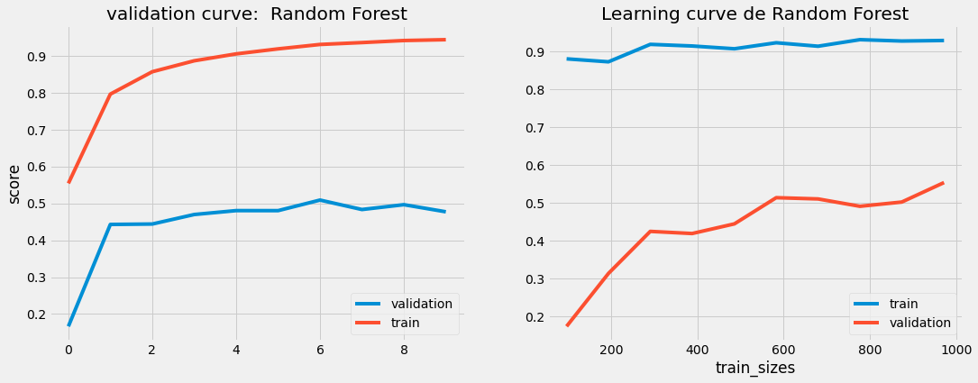
6. Algo de prédiction mesure de performance:et overfitting
underfitting(sous apprenttissage) => Si le score d'entraînement et le score de validation sont tous deux faibles.
overfitting (surapprentissage ) => Si le score d'apprentissage est élevé et le score de validation est faible,
15

Slide 16
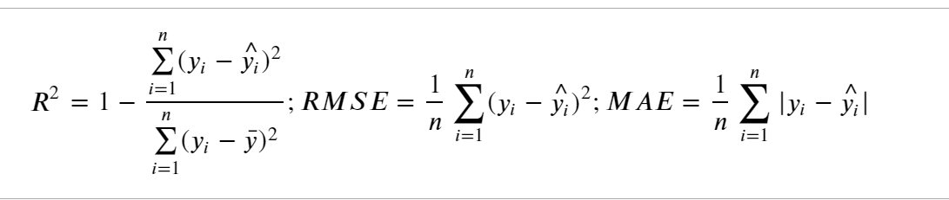
Liste des algorithmes de prédiction
1.Regression Dummy
2. Regression Random Forest
3.Régression linéaire
4.Régression Ridge / Ridge regression (modèle linéaire)
5.Régression Ridge à noyau / Kernel Ridge regression ( Modèle non linéaire)
6.Méthode des k plus proches voisins / k-nearest neighbors algorithm
7.L'algorithme du gradient boosting / Gradient Boosting Regressor
8.Support vector regression (SVR) à noyau linéaire (modèle linéaire)
Mesure de performance:
RMSE: L’erreur quadratique moyenne
variabilité de la prédiction
MAE : L’erreur moyenne absolue
meilleur idée de la prédiction
R2: Coefficient de détermination
juge la qualité du modèle
GridSearchCV recherche un
optimum parmi les hyperparamètre
Utilise la validation croisée(K-fold)=5
16

Slide 17
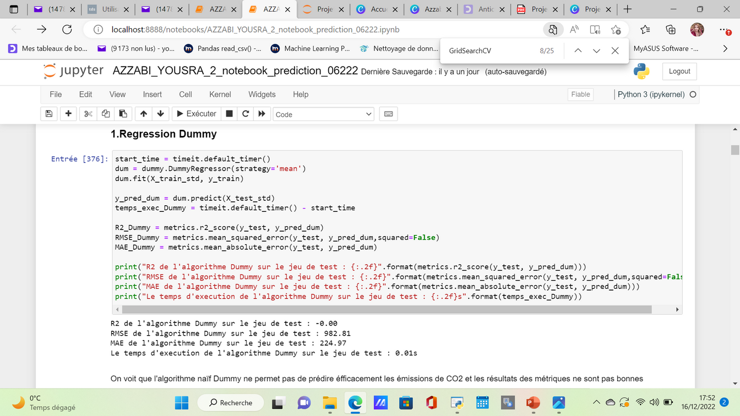
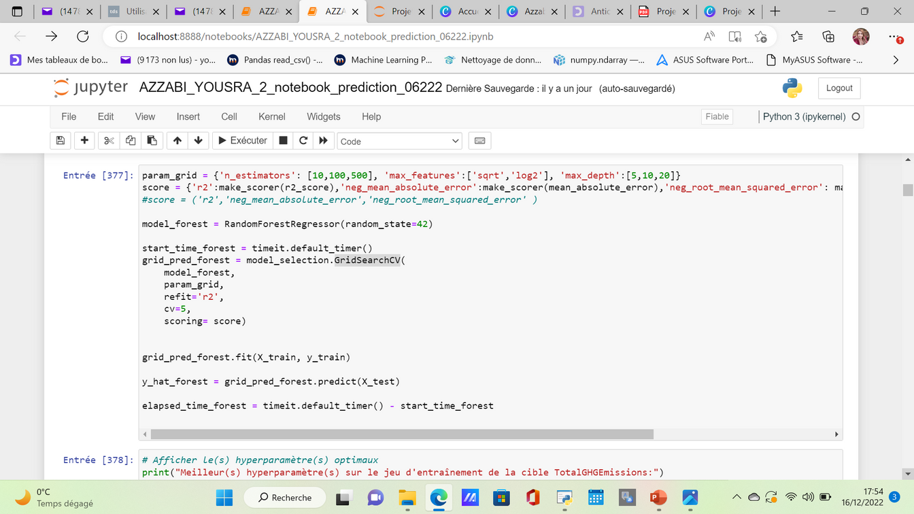
7. Modélisation pour la prédiction
Baseline DummyRegressor(Régression Dummy)
Cible: ``TotalGHGEmissions``
Random Forest: génèrent un grand nombre d’arbres de décisions combinés (en utilisant des moyennes ou des « règles de majorité ») à la fin du processus.
- Voici les résultats obtenus avec l'algorithme Random Forest :
Les meilleurs paramètres obtenus avec la méthode Random Forest sont {'max_depth': 10, 'max_features': 'sqrt', 'n_estimators': 100}
Le meilleur coefficient de détermination R2 : 0.61
Le meilleur RMSE de l'algorithme : 367.76
Le meilleur MAE de l'algorithme : 109.48
17

Slide 18
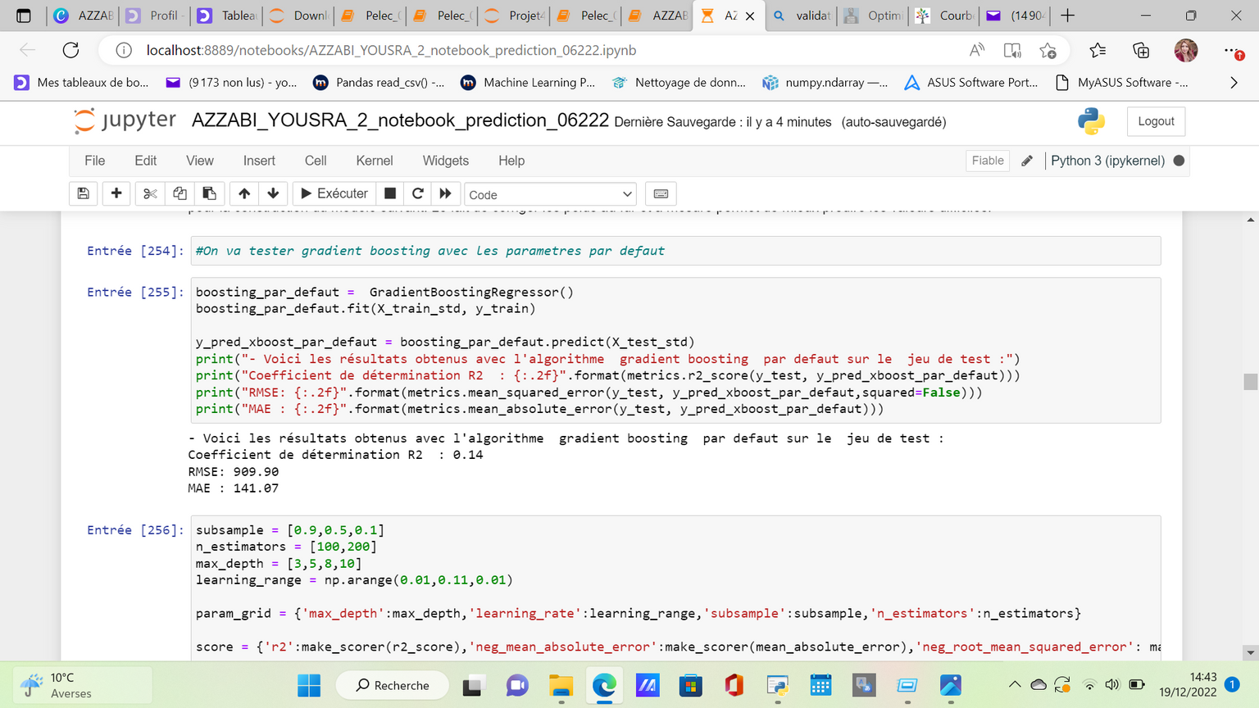
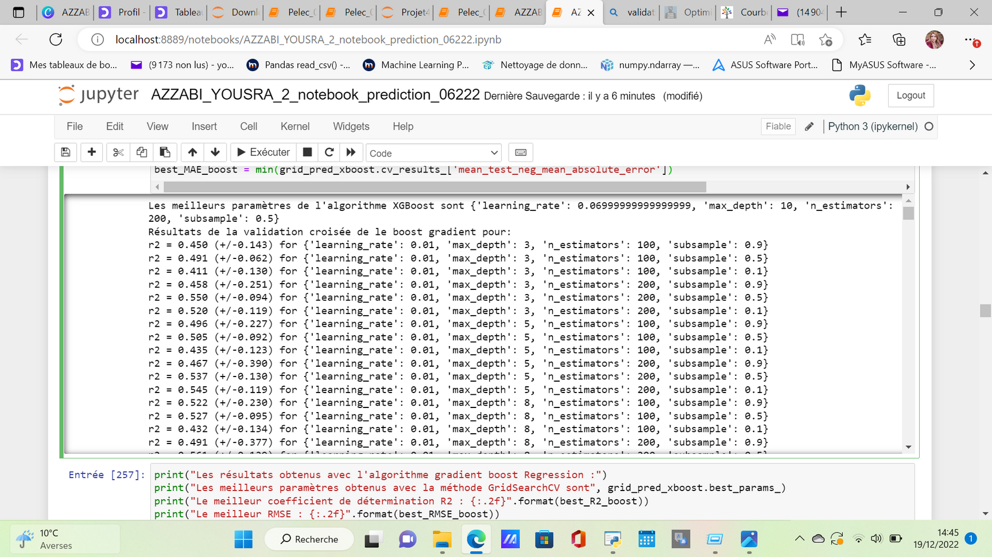
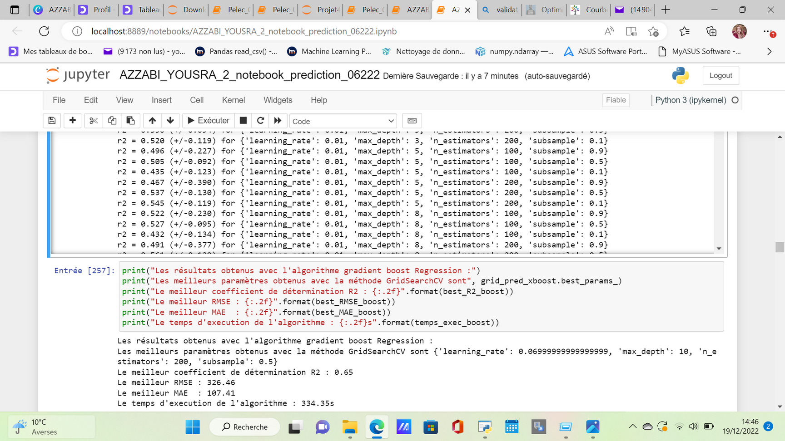
L'algorithme du gradient boosting / Gradient Boosting Regressor
18

Slide 19
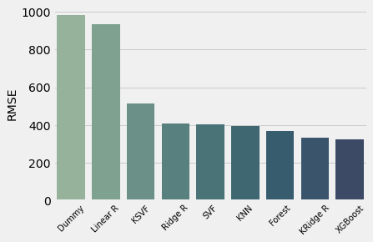
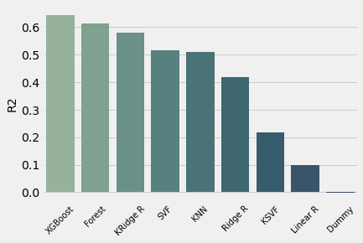
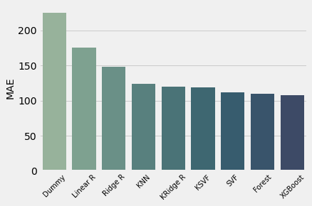
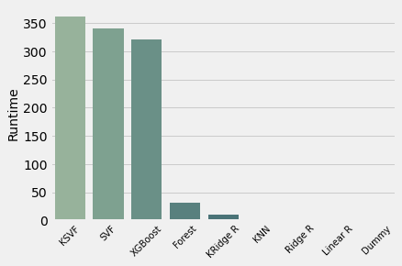
8. Evaluation des performances
TotalGHGEmissions
La Régression XGBOOST permets d'obtenir des résultats plus intéressants avec tout les métriques par rapport à la régression linéaire et la régression Ridge à noyau linéaire
19

Slide 20
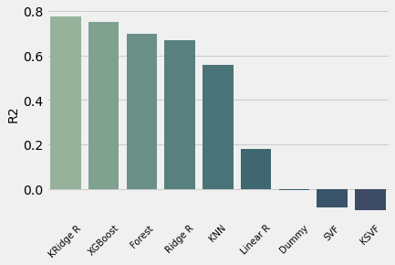
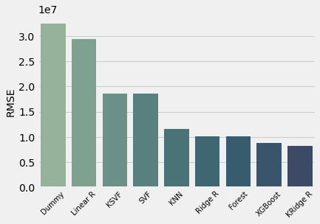
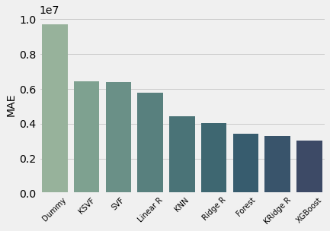
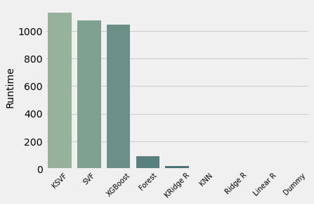
SiteEnergyUse
Le meilleur algorithme de prédiction de SiteEnergy est: kridge
les meilleures valeurs du Coefficient de détermination (R²) et
de la racine de l'erreur quadratique moyenne RMSE
20

Slide 21
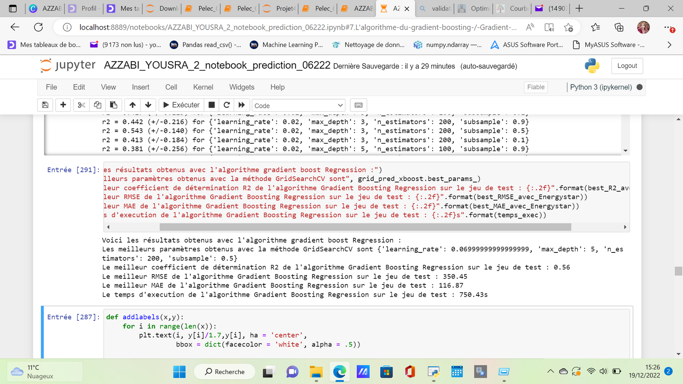
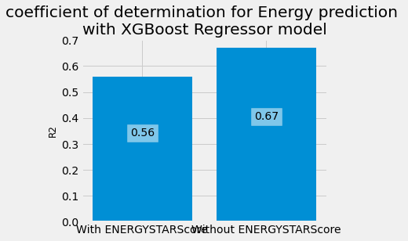
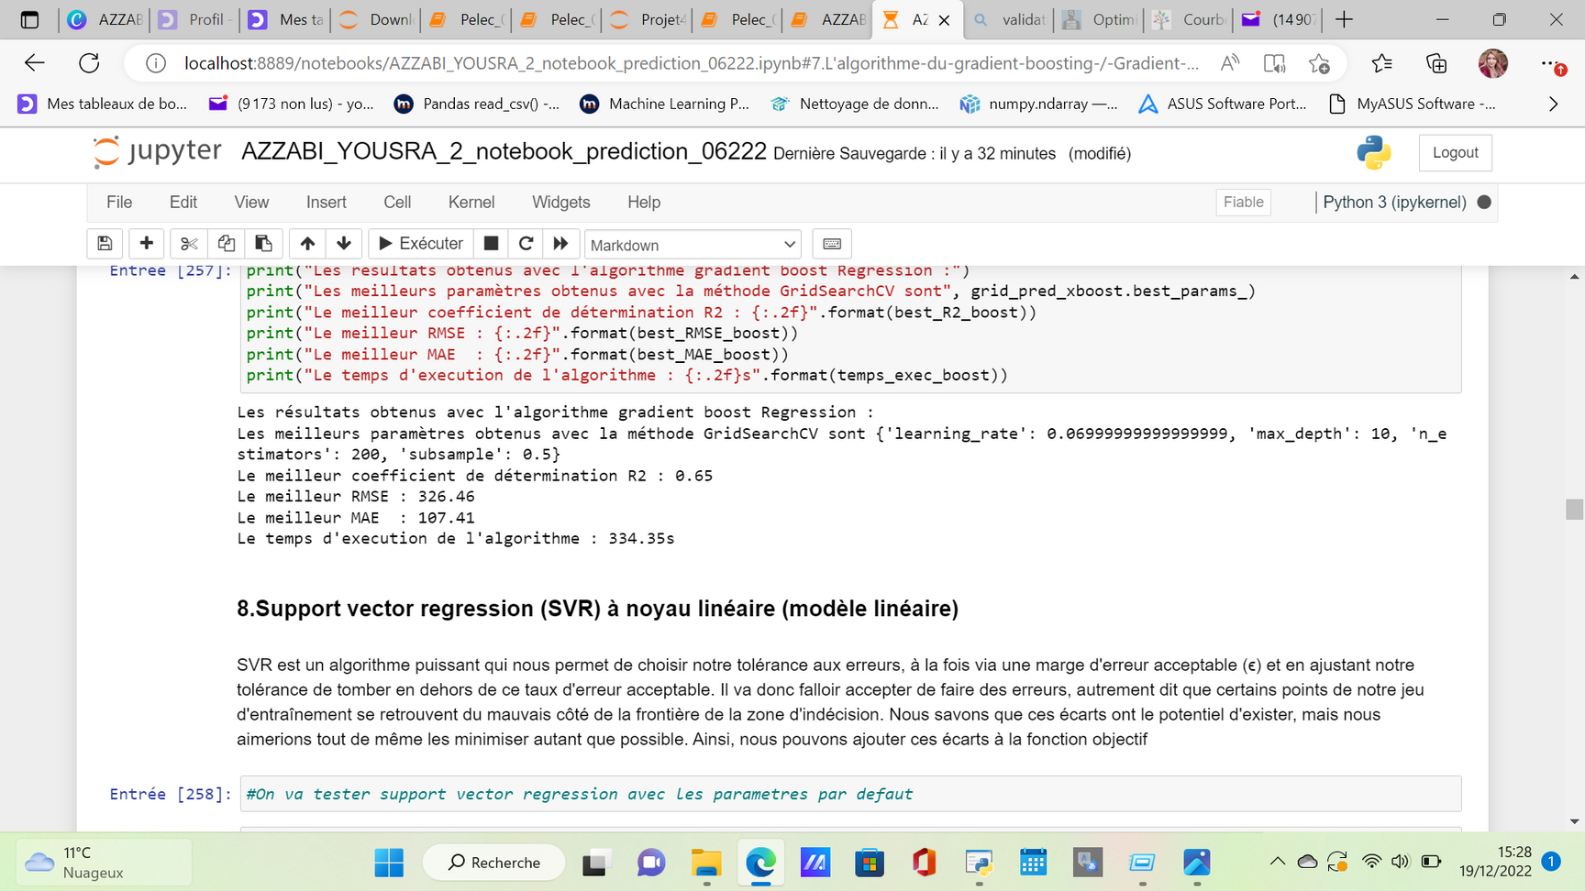
TotalGHGEmissions
9.Influence de: ENERGY STAR
sans Energy Star
avec Energy Star
La Performance augmente
21

Slide 22
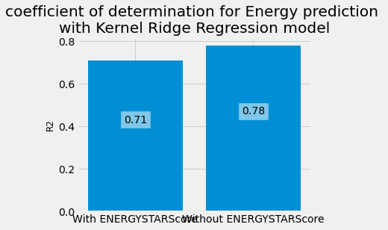
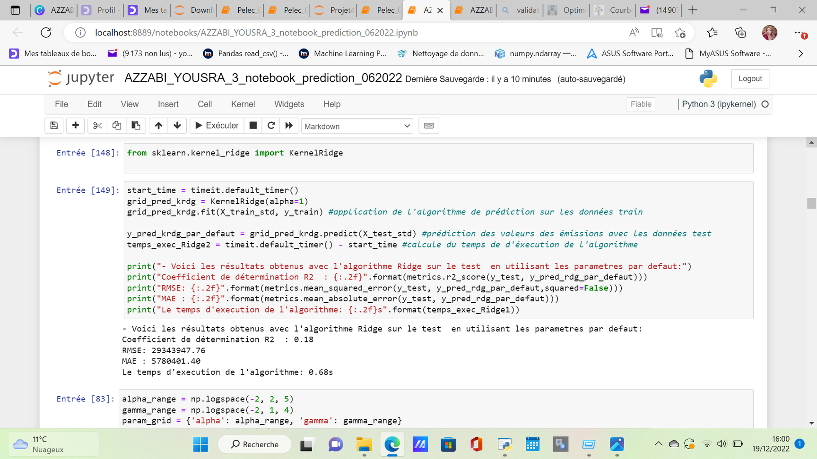
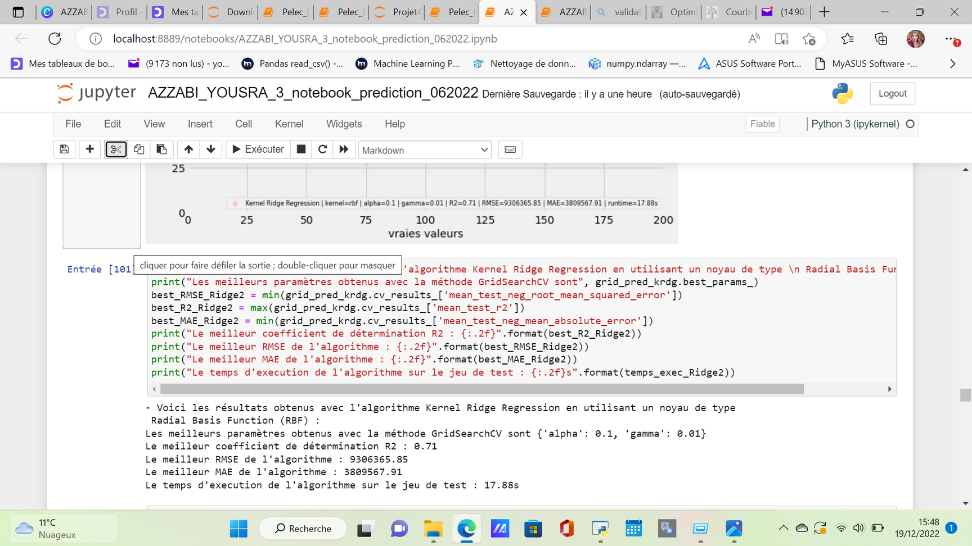
SiteEnergyUse
sans Energy Star
avec Energy Star
La Performance augmente
22

Slide 23
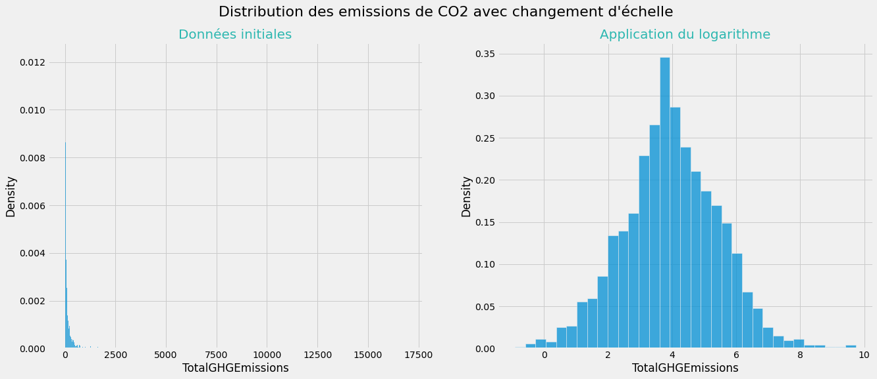
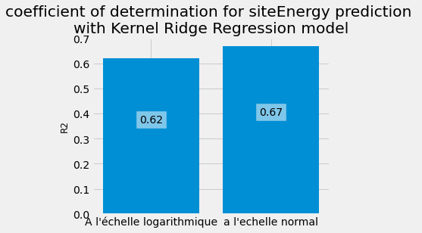
TotalGHGEmissions
10. Passage à l'échelle logarithmique
les résultats obtenus avec l'algorithme Kernel Ridge Regression en utilisant un noyau de type
Radial Basis Function (RBF) :
Les meilleurs paramètres obtenus avec la méthode GridSearchCV sont {'alpha': 0.01, 'gamma': 0.01}
Le meilleur coefficient de détermination R2 : 0.70
Le meilleur RMSE de l'algorithme : 1.11
Le meilleur MAE de l'algorithme : 0.77
Baisse de performance
- L’échelle de RMSE et MAE change
23

Slide 24


SiteEnergyUse
Voici les résultats obtenus avec l'algorithme Kernel Ridge Regression en utilisant un noyau de type
Radial Basis Function (RBF) :
Les meilleurs paramètres obtenus avec la méthode GridSearchCV sont {'alpha': 0.01, 'gamma': 0.01}
Le meilleur coefficient de détermination R2 : 0.41
Le meilleur RMSE de l'algorithme : 1.36
Le meilleur MAE de l'algorithme : 0.62
Baisse de performance
- L’échelle de RMSE et MAE change
24

Slide 25
11.Conclusion
Résumé des analyses
Prétraitement des données
Préparation des données (division des données , One hote enconding, normalisation)
Importance des variables ( Random forest)
Testé plusieurs algorithmes (sélection des meilleurs hyperparamètres avec gridsearch et cv)
Comparaison des modèles en terme de 3 critère: R2, RMSE , MAE, temps exécution
les donnée asymétrique donc je l’ai passé au log (baisse de performance)
- Importance d’EnergyStarScore (augmentation de la performance)
25

Slide 26
MERCI POUR VOTRE ATTENTION

